Slide 1
Projektmanagement
Vorbereitung auf das PM-Basic Zertifikat der
Projektmanagement Austria (PMA)

Slide 2
Merkmale von Projekte…
sind komplexe Aufgaben
bilden temporäre Organisationen aus (Abgrenzung von den statischen Organisationen des Unternehmens)
bilden spezifische soziale Systeme aus

Slide 3
1. Komplexe Aufgaben
Die Komplexität in einem Projekt entsteht…
durch die relative Neuartigkeit
durch das Risiko welches ein Projekt beinhaltet
durch die Zieldeterminierung
durch die strategische Bedeutung eines Projekts

Slide 4
Merkmale von Projekte…
sind komplexe Aufgaben
bilden temporäre Organisationen aus (Abgrenzung von den statischen Organisationen des Unternehmens)
bilden spezifische soziale Systeme aus

Slide 5
2. Temporäre Organisation
Firmenleitung
Permanente Organisation
Sekretariat
Permanente Organisation
Personalabteilung
Permanente Organisation
EDV-Abteilung
Permanente Organisation
Projektteam
Temporäre Organisation

Slide 6
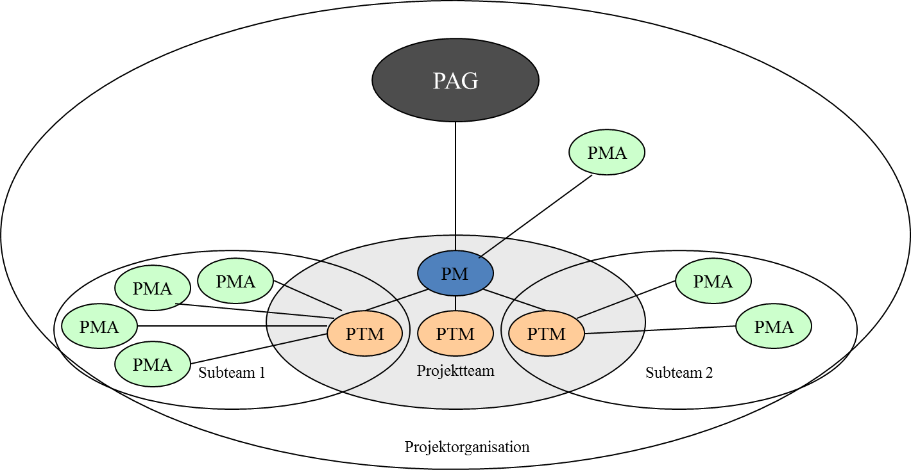
2. Temporäre Organisation

Slide 7
Beziehungslinien
Um Konflikte zu vermeiden
Geben an, wer mit wem und von wem Anweisungen kommunizieren und erhalten kann!

Slide 8
Unterschied PTM und PMA
PTM ist ständig im Projekt involviert
PMA kann auch nur zeitlich begrenzt vorhanden sein (z.B. Fachkraft, welche im Haus Fenster einbaut und danach nicht mehr benötigt wird)

Slide 9
Merkmale von Projekte…
sind komplexe Aufgaben
bilden temporäre Organisationen aus (Abgrenzung von den statischen Organisationen des Unternehmens)
bilden spezifische soziale Systeme aus

Slide 10

3. Soziales System
Haben spezifische Werte und Regeln (Richtlinien) -> Projektkultur
Grenzen sich durch genau definierte Projektrollen von anderen Umwelten ab
Haben spezifische Kommunikationsformen
Haben definierte Planungs- und Controlling Methoden
Stehen mit Projektinternen- und Projektexternen Umwelten in Beziehung
Schrittweise Nachvollziehung eines Projekts (z.B. elektr. Dokumentation mit mehreren Versionen)

Slide 11
Abgrenzung von Projekten
Die Abgrenzung von Projekten erfolgt in drei Bereichen:
Im sozialen Bereich (soziale Abgrenzung; welche Umwelt hat welche Aufgabe/Rolle?; mögliche Konfliktpunkte -> Prophylaxe zur Vermeidung von Problemen) D.h. wer könnte mein Projekt gefährden?
Im sachlichen Bereich (sachliche Abgrenzung; ZIELE und NICHT-ZIELE um den Projektbereich unsererseits abzugrenzen -> „was machen wir und was nicht“; Nicht- u. Ziele können sich im Laufe des Projekts verändern)
Im zeitlichen Bereich (zeitliche Abgrenzung; Projekt beginnt nach ERTEILUNG des Auftraggebers und endet mit der ABNAHME des Auftraggebers)

Slide 12
3. Soziale Abgrenzung
Sanitäter
Behörden
Getränke-firma
Security
Speisen
Projekt Dorffest
Ehrengäste
Werbe-agentur
Bühnenbau
Personal
Musik

Slide 13
Soziale Abgrenzung
Soziale Systeme sind allgemein dadurch gekennzeichnet, dass sie sich einerseits von ihren umgebenden Umwelten abgrenzen und andererseits zu diesen Umwelten Beziehungen haben.
Der Kontext in dem das soziale System „Projekt“ arbeitet, d.h. die inneren und die äußeren Umwelten, werden grundsätzlich bei jedem Projekt analysiert, da diese einen enormen Einfluss auf den Erfolg eines Projektes ausüben.

Slide 14

Sachliche Abgrenzung
Die wesentlichen Faktoren der sachlichen Abgrenzung sind die Ziele und Nicht-Ziele eines Projektes – dadurch können Projekte sachlich eindeutig abgegrenzt werden!
Vereinfacht gesagt: Ein Projekt hat ein bestimmtes Ziel und grenzt sich durch dieses Ziel und die Geschichte, wie es zum Projekt gekommen ist, von anderen Projekten/Tätigkeiten ab.

Slide 15
Zeitliche Abgrenzung
Vorprojektphase
Projekt
Nachprojektphase
Start
Ende
Projektdauer
Zeit

Slide 16

Zeitliche Abgrenzung
Jedes Projekt hat einen klar definierten Beginn und ein klar definiertes Ende. Dies sind die zeitlichen Grenzen eines Projektes. Da ein Projekt für diese Zeit speziell organisiert werden muss, spricht man von einer zeitlich begrenzten (temporären) Organisation.

Slide 17
Arten von Projekten
Projekte können nach folgenden Kriterien unterschieden werden
Branche Bau-, IT-, Immobilienprojekt …
Projektstandort national/international
Wiederholungsgrad einmaliges Pilotprojekt, häufiges Standardprojekt (z.B. Installation eines Netzwerks)
Inhalt Produktentwicklungs-, Forschungs-, Personalprojekt …
Auftraggeberschaft interne/externe Auftraggeber
Projektdauer kurz, mittel, lang
Bezug zu Unternehmensprozessen Primär-, Sekundär, Tertiärprozess
Projektumfang bzw. Projektgröße siehe Tabelle

Slide 18
Projektumfang/Projektgröße
Projektgröße | Anzahl MA | Personenjahre | Budget in Mio. €
Sehr klein | <3 | <0,4 | <0,05
klein | 3 - 10 | 0,4 - 5 | 0,05 – 0,5
mittel | 10 - 50 | 5 - 50 | 0,5 - 5
groß | 50 - 150 | 50 - 500 | 5 – 50
Sehr groß | >150 | >500 | >50

Slide 19
Betrachtungsobjekte des Projektmanagements…
…stellen Bereiche dar, welche analysiert und geplant werden müssen
Projektziele
Projektleistungen
Projekttermine
Projektressourcen
Projektkosten
Projekterträge
Projektrisiken
Projektkultur
Projektkontext
10. Projektorganisation

Slide 20
Betrachtung des Projektkontextes
Die Betrachtung des Projektkontextes (sachlich, zeitlich, sozial) dient der ganzheitlichen Sicht auf ein Projekt (z.B. Vorgeschichte oder soziales Umfeld)
Für die Analyse des Projektkontext werden PM-Methoden wie z.B. die Projektumweltanalyse zur Anwendung gebracht.

Slide 21
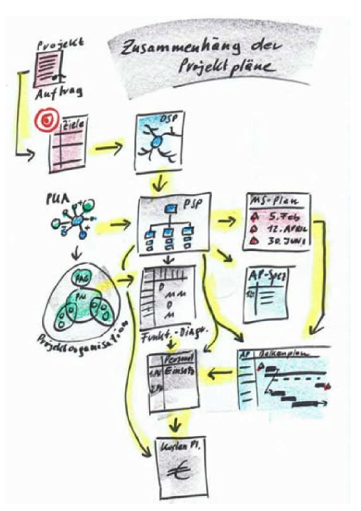
Der Projektmanagement - Prozess
Unter dem Projektmanagement – Prozess versteht man vereinfacht
die Planung, Kontrolle, Steuerung und Organisation eines Projektes

Slide 22
Der Projektmanagement Prozess
Auftrag erteilt
Projektstart
Laufende Projekt- Koordination
Laufendes Projekt- Marketing
Projektcontrolling
Bewältigung einer Projektkrise
Projektabschluss
Projekt
abgenommen

Slide 23
Ziele des Projektstartprozesses
Informationstransfer aus der Vorprojektphase in das Projekt
Definition von Erwartungen an die Nachprojektphase
Entwicklung adäquater Projektpläne zum Management der Ziele, Leistungen, Termine, Ressourcen, Kosten, Erträge und Risiken.
Design der Projektorganisation, Integration in die Stammorganisation
Entwicklung der Projektkultur
Etablierung der Kommunikationsbeziehungen zwischen dem Projekt und deren Umwelten.

Slide 24
Ziele des Projektstartprozesses
Vermittlung des Big Project Picture an die Mitglieder der Projektorganisation
Planung des Krisenmanagement
Definition der Strukturen für die folgenden PM-Teilprozesse
Erstellung der PM-Dokumentation „Projektstart“
Effiziente Gestaltung des Projektstartprozesses

Slide 25
Zeitliche Abgrenzung des Projektstartprozesses
Beginn: Projektauftrag erteilt
Ende: Projektmanagement-Dokumentation „Projektstart“ abgelegt
Dauer: 2 – 3 Wochen

Slide 26
Ziele des Projektkoordinationsprozesses
Laufende Information der Mitglieder der Projektorganisation und der Vertreter relevanter Umwelten,
Sicherung des laufenden Projektfortschritts und der Qualität der Arbeitspaketergebnisse durch Controlling des Arbeitsfortschritts und Abnahme von Arbeitspaketen
Die laufende Koordination der Projektressourcen
Das Kontrollieren des Arbeitsfortschritts
Die Abnahme von Arbeitspaketen

Slide 27

Zeitliche Abgrenzung der Projektkoordination
Beginn: Projektauftrag erteilt
Ende: Projekt abgenommen

Slide 28
Ziele des Projektcontrollings
Feststellung des Projektstatus, Konstruktion einer gemeinsamen Projektwirklichkeit (Big Picture)
Vereinbarung steuernder Maßnahmen
Neuvereinbarung der Projektziele, Weiterentwicklung der Projektkultur, der Projektorganisation
Updaten der Projektpläne
Erstellung von Projektcontrollingberichten (Projektfortschrittsberichte, Project Score Card)
Organisation des organisatorischen Lernens des Projekts
Effiziente Gestaltung des Projektcontrollingprozesses

Slide 29
Zeitliche Abgrenzung des Projektcontrollings
Beginn: Veranlassung (des formalen) Projektcontrolling
Ende: Projektcontrollingbericht abgelegt
Dauer: 1 – 2 Wochen

Slide 30
Ziele bei der Bewältigung einer Projektkrise
Limitierung des möglichen Schadens bzw. Optimierung der möglichen Potentiale für das Projekt
Schaffung von Grundlagen für eine erfolgreiche Fortführung des Projekts
Effiziente Bewältigung der Projektkrise
NO-NO´s bei der Bewältigung von Projektkrisen
Verzögerungs- und Verschleierungstaktik Negieren der Situation Schuldzuweisungen Delegation nach oben

Slide 31
Zeitliche Abgrenzung im Prozess zur Bewältigung einer Projektkrise
Beginn: Wahrnehmung einer Projektkrise
Ende: Beendigung der Projektkrise wird kommuniziert
Dauer: bis zu mehreren Wochen

Slide 32
Ziele des Projektabschlussprozesses
Fertigstellung inhaltlicher Restarbeiten und Planung der Nachprojektphase, Übergabe der Business Case Analyse
Transfer des gewonnenen Know - Hows in die das Projekt durchführenden Stammorganisationen und in andere Projekte durch…
Die Erstellung von Projektabschlussberichten und der Ist-Projektmanagement – Dokumentation
Vereinbarungen bezüglich einer eventuellen Investitionsevaluierung

Slide 33
Ziele des Projektabschlussprozesses
Auflösung der Projektumweltbeziehung
Abschließendes Projektmarketing
Beurteilung des Projekterfolgs, Beurteilung des Beitrags der Projektteammitglieder zum Projekterfolg
Auflösung des Projektteams
Formale Projektabnahme
Effiziente Gestaltung des Projektabschlussprozesses.

Slide 34
Zeitliche Abgrenzung des Projektabschlussprozesses
Beginn: Veranlassung (des formalen) Projektabschlusses
Ende: Projekt abgenommen
Dauer: 2 – 3 Wochen

Slide 35

Die projektbezogene Kommunikation mit relevanten Umwelten

Slide 36
Ziele des Projektmarketing
Die Sicherung einer entsprechenden Managementaufmerksamkeit
Die Sicherung adäquater Ressourcen für das Projekt
Die Sicherung der Akzeptanz der (Zwischen-) Ergebnisse des Projekts
Die Minimierung von Konflikten im Projekt
Die Förderung der Identifikation der Mitglieder der Projektorganisation mit dem Projekt

Slide 37
Hilfsmittel zum Projektmarketing
Printmedien: Projektfolder, Infoblätter, Newsletter, Wandzeitung, Projektbericht in Firmenzeitung;
Projektbezogene Events: Projektvernissage, Projektpräsentation, Projektsitzung, projektbezogene Wettbewerbe, Projektstartevent, Projektabschlussevent, Pressekonferenz;
Give aways: Projektsticker, Projekt-T-Shirts,…;
Online: Projekt-Homepage,….;
Visits: Baustellenbesuch, Projekträumebesuch,….;
Projektmanagement-Dokumentationen: Projekthandbuch, Projektfortschrittsbericht, Projekt Score Card,….;

Slide 38
Thesen zum Projektmarketing
Die Konkurrenz um Managementaufmerksamkeit und um knappe Ressourcen im Unternehmen steigt. Der Projekterfolg hängt von der Qualität und von der Akzeptanz der Ergebnisse ab. Die Projektumwelten beeinflussen den Projekterfolg. Mitglieder der Projektorganisation müssen ihre Projekte verkaufen. Projektmarketing ist Teil des professionellen Projektmanagements
Gefahren beim Projektmarketing
„Heiße Luft“: Viel Projektmarketing ohne inhaltliche Substanz; Missinformation auf Grund von „politischen Interessen“; Zu späte oder zu frühe Projektinformation; Zu viel Projektmarketing bei relativ geheimen Produktentwicklungsprojekten; Ein mit der Unternehmenskultur nicht „kompatibles“ Projektmarketing.

Slide 39
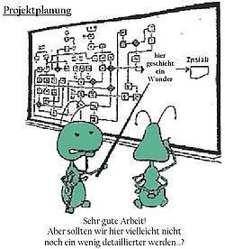
Gestaltung des Projektmanagement Prozesses
Auswahl der Kommunikations-Formen
Auswahl der PM-Methoden
Auswahl der Infrastruktur
Einsatz von Standardprojektplänen
Einbeziehung eines Projektcoaches

Slide 40
Kommunikationsformen im Projektmanagement
PM-Qualität
Projekt-workshop
hoch
Projekt-sitzung
mittel
Einzel-gespräche
niedrig
niedrig
mittel
hoch
Ressourcenbedarf

Slide 41
Kommunikationsstruktur
Einzel-gespräche
PM
PTM
PTM
PTM
PTM
Ziel des Einzelgesprächs ist es, Informationen und Erwartungen bezüglich des Projekts und der Zusammenarbeit auszutauschen.

Slide 42
Projekt-sitzung
Kommunikationsstruktur
PM + PAG
Ziel einer Projektsitzung ist die Information des Projektteams durch PAG und PM. Wird meist einmalig durchgeführt und als Einwegkommunikation im Umfang von 2 – 3 Stunden verstanden.
PTM
PTM
PTM

Slide 43
Projekt-workshop
Kommunikationsstruktur
PM
Im Projektworkshop werden alle PTM´s und Vertreter der relevanten Projekt-Umwelten teilnehmen. PAG sollten am Ende die Ergebnisse des Workshops Präsentieren. Die Teilnehmerzahl sollte 15 nicht übersteigen.
PTM
PTM
PTM
PTM

Slide 44

Gestaltung der Infrastruktur
Welche PM-Software wird verwendet?
Welcher E-Mail Verteiler?
Kommunikations-plattform im Intranet?
Wo wird das Projekthandbuch abgelegt und wer hat darauf Zugriff?
Welche Struktur/Form (Papier und/oder elektronisch) soll die Dokumentation aufweisen?

Slide 45
Einsatz von Standardprojektplänen
Wenn Projektarten wiederholt durchgeführt werden, können manche Pläne standardisiert werden.
Dies betrifft unter anderem...
den Projektstrukturplan
den Meilensteinplan
das Projektorganigramm
Durch Standardprojektpläne kann die Effizienz des PM-Prozesses deutlich erhöht werden.

Slide 46
Einbeziehung eines Projektcoaches
Ein Projektcoach wird hinzugezogen um…
die erhöhte soziale Komplexität eines Projekts zu managen
die Qualität des Projektmanagements in einem speziellen Punkt zu verbessern
eine Projektdiskontinuität (Projektkrise) zu bewältigen.

Slide 47
Projekterfolgskriterien
Definition von Projektgrenzen und Projektzielen
Entwicklung und periodisches Controlling von Projektplänen
Prozessorientierte Strukturierung von Projekten
Projektspezifisches Design der Projektorganisation
Entwicklung der Projektkultur
Gestaltung der Beziehungen zur Projektumwelt

Slide 48
Vorteile professionellen Projektmanagements
Realisierbarkeit komplexer Projekte
Sicherung der Ergebnisse und der Qualität der Ergebnisse
Effizienter Ressourceneinsatz
Kosten und Zeitersparnis
Kurze Laufzeiten, hohe Plantreue
Klare Kontrollmöglichkeiten
Verbesserung der Zusammenarbeit unterschiedlicher Fachbereiche
Konsequente Ausrichtung vorhandener Ressourcen
Förderung von Selbstkontrolle und Eigenverantwortlichkeit der Mitarbeiter

Slide 49
Projektorganisationsmodelle
Traditionelle Organisationsformen
Neue Organisationsformen
Einfluss-Projektorganisation
Reine-Projektorganisation
Matrix-Projektorganisation
Empowered-Projektorganisation
Integrierte-Projektorganisation
Virtuelle-Projektorganisation

Slide 50
Projektrollen
Projektrollen verstehen sich als die Menge aller Erwartungen, die mit der Erfüllung einer Rolle verbunden sind.
Man unterscheidet zwischen Projektrollen die von Individuen wahrgenommen werden, und Projektrollen, die von Teams wahrgenommen werden.
Individualrollen | Teamrollen
Projektauftraggeber (PAG - Einzelperson) Projektmanager (PM) Projektteammitglied (PTM) Projektmitarbeiter (PMA) | Projektauftraggeberteam Projektteam Subteam

Slide 51
Projektrollen werden definiert durch...
die Darstellung der Ziele der Rolle
die zu erfüllende Aufgaben
die jeweilige Eingliederung in die Projektorganisation
die Entscheidungsbefugnisse im Projekt
die relevanten Projektumwelten

Slide 52

Ziel der Definition von Projektrollen
Die Schaffung von Klarheit bezüglich der Zusammenarbeit im Projektteam
Die Unterstützung der sozialen Abgrenzung eines Projekts
Die Ermöglichung der Berücksichtigung spezifischer Situationen im Projekt

Slide 53
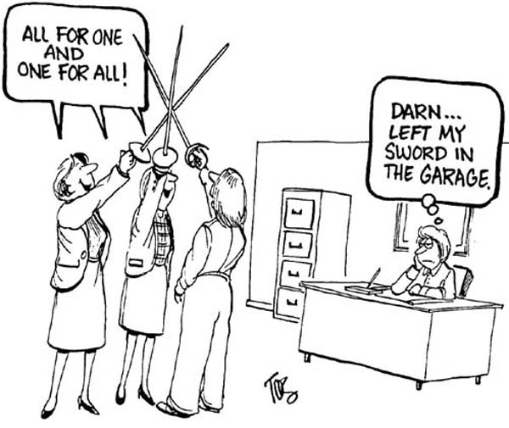
Projektkultur
Die Summe aller Normen, Werte und Regeln

Slide 54
Entwicklung einer projektspezifischen Kultur
Ziele der Entwicklung einer Projektkultur
Schaffung einer Projektidentität, durch die Wettbewerbsvorteile für die Projektdurchführung gesichert werden sollen. Klare Abgrenzung des Projekts von anderen Projekten. Sicherung der (Wieder-) Erkennbarkeit des Projekts. Förderung der Identifikation der Mitglieder der Projektorganisation mit dem Projekt

Slide 55
Entwicklung einer projektspezifischen Kultur
Methoden zur Realisierung einer Projektkultur
der Projektname und das Projektlogo die Projektwerte und das Projektleitbild Projektslogans, die Projektsprache und projektbezogene Anekdoten projektbezogene Artefakte (Machwerke) und ein Projektraum projektbezogene Events

Slide 56
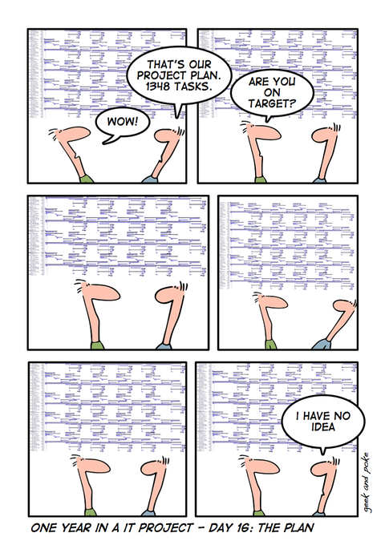
Methoden zur Projektplanung

Slide 57

Projekt-Leistungsplanung

Slide 58
Methoden zur Projektleistungsplanung
Projektleistungsplanung | Kleinprojekt | Projekt
Projektzieleplan | Muss | Muss
Betrachtungsobjekteplan/ Objektstrukturplan | Kann | Muss
Projektstrukturplan | Muss | Muss
Arbeitspaketspezifikation | Kann | Muss

Slide 59
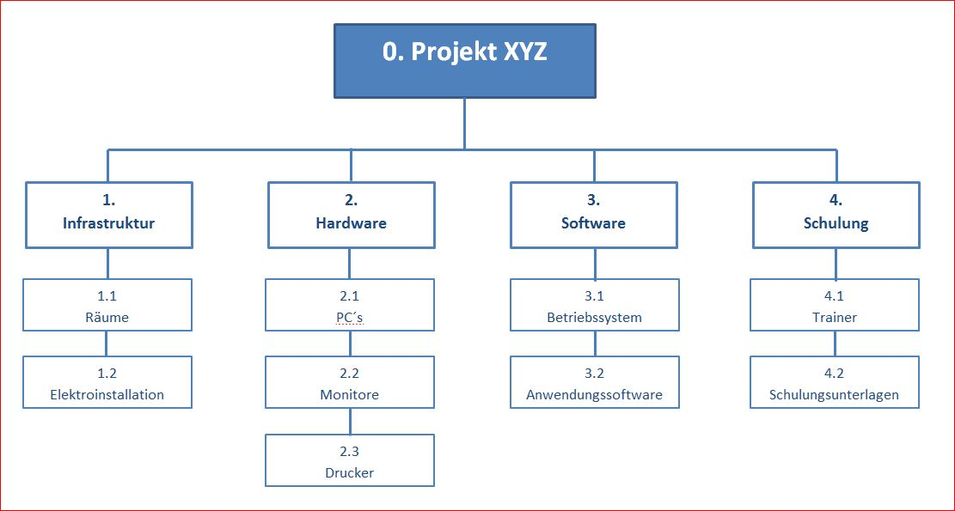
Objektstrukturplan

Slide 60
Objektstrukturplan
ist Grundlage für den Projektstrukturplan.
beinhaltet eventuell „physische“ Objekte.
stellt wesentliche Teilergebnisse eines Projekts dar.
kann für repetitive Projekte standardisiert werden.

Slide 61
Projektname: INFRA | PROJEKTZIELEPLAN
Zielart | Projektziele
Hauptziele | Eine IT-Infrastruktur für Mitarbeitertrainings ist zu errichtet und in Betrieb zu nehmen. Anschaffung und Installation von HW und SW für 3 Schulungsräume mit je 15 Arbeitsplätzen, je 1 Beamer und je 1 Drucker Organisation der Infrastruktur in Form von 3 lokalen Netzwerken
Nebenziele | Terminabstimmung mit PE und PV Fotos vom Projektteam für die Homepage
Nicht-Ziele | Bildung eines gemeinsamen NW für alle Schulungsräume Einrichtung einer Internetverbindung
Annahmen und Interpretation:
Hauptziel ist zusammenfassend die Errichtung einer IT-Infrastruktur inkl. HW und SW für Mitarbeitertrainings. Tische und Stühle sind vorhanden. Die NW sind lokal organisiert und eine Internetverbindung ist nicht erwünscht. PV und PE müssen hinsichtlich Termine verständigt werden.
Für die Homepage sollen Fotos vom Projektteam gemacht werden.

Slide 62
Projektstrukturplan
Projekt INFRA
0.
Projektmanagement
1
Planung
2
Vorbereitung
3
Durchführung
4
Nachbearbeitung
5
Projektauftrag erteilt
1.1
Projektstart
1.2
Projektkoordination
1.3
Projektcontrolling
1.4
Projektabschluss
1.5
Projekt abgenommen
1.6
Planen der HW/SW
2.1
Planen von NW & Server
2.2
Planen des Installationsablaufs
2.3
Planen Test und Wartung
2.4
Planung abgeschlossen
2.5
Checken der Einrichtung
3.1
Einkauf HW/SW
3.2
Termine mit PE und LAB abstimmen
3.3
Vorbereitung abgeschlossen
3.4
HW und SW installieren
4.1
Beamer und Drucker installieren
4.2
NW einrichten
4.3
Durchführung abgeschlossen
4.4
Testbetrieb HW/SW
5.1
Test NW je Arbeitsplatz
5.2
Anfertigen von Protokollen
5.3
NW übergeben
5.4
= Meilenstein

Slide 63
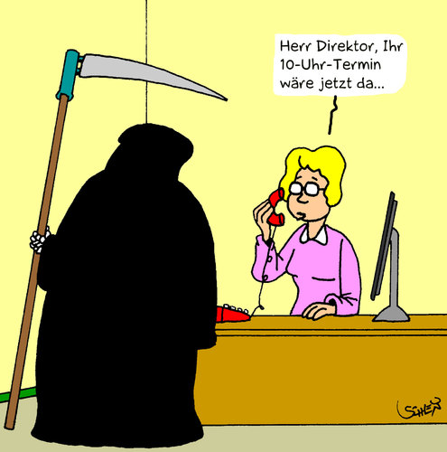
Terminplanung

Slide 64
Methoden zur Terminplanung
Methode | Informationsbedarf
Meilensteinplan | Arbeitspaketeliste / PSP Termine der Meilensteine
Terminliste | Arbeitspaketeliste / PSP Starttermine und/oder Endtermine der Arbeitspakete
Balkenplan | Arbeitspaketeliste / PSP Dauer je Arbeitspaket Zeitliche Lage der einzelnen Arbeitspakete
Netzplan | Arbeitspaketeliste / PSP Dauer je Arbeitspaket Technologische und ressourcenmäßige Abhängigkeit zwischen Arbeitspaketen

Slide 65
Projektname: INFRA |  | PROJEKTMEILENSTEINPLAN
PSP-Code | Meilenstein |  | Plantermine
1.1 | Projektauftrag erteilt |  | 1. Februar
2.5 | Planung abgeschlossen |  | 5. Februar
3.4 | Vorbereitung abgeschlossen |  | 14. Februar
4.4 | Installation abgeschlossen |  | 20. Februar
5.4 | Netzwerk übergeben |  | 25. Februar
1.6 | Projekt abgenommen |  | 28. Februar
Annahmen und Interpretation:
Die MS sind chronologisch geordnet und vollständig dargestellt. Der PSP-Code ist mit angegeben. Anfang und Ende bilden die Beauftragung und die Abnahme des Projektes. Das Projekt dauert 1 Monat. Nach der NW-Übergabe wird der Abschlussbericht erstellt und die Fotos gemacht.

Slide 66
Planung der Projekt-Umwelten
Planung und Analyse der Umwelt-Beziehungen

Slide 67
EXTERNE
INTERNE
UMWELTEN
UMWELTEN
Lieferanten HW
/
SW
Fa
.
XYZ
Projektmitarbeiter (PMA)
-
Hr
.
Hurgo
,
Hr
.
Roboti
+
+
Projektteammitglieder (PTM)
Personalentwicklung
Weinerlich
/
Rathmaier
/
Schnorrs
Projekt INFRA
+
+
Projektmanager (PM)
Abteilung
Hr
.
Schnittig
Lehrlingsausbildung
+
+
Projektauftraggeber(PAG)
Facility
/
Ausstattung
Hr
.
Rübezahl
+
Annahmen und Interpretation:
Die externen Umwelten bestehen aus den unternehmensinternen Abteilungen PE, PV und Facility. Die Abt. Facility hilft bei Problemen mit der Ausstattung (Sessel, Tische, etc.). Teilweise schlechte Erfahrungen mit Lieferanten bei anderen Projekten; sonst alle Beziehungen positiv.

Slide 68
Projektname: INFRA | PROJEKTUMWELTBEZIEHUNGEN
Beziehung des Projektes zu Umwelt 1: ____Lieferanten HW/SW_______
Strategien |  | Maßnahmen
Neue und gute Beziehung zu den Lieferanten da für die Einhaltung der Termine wichtig Sicherstellung der Termine |  | Auswahl eines neuen und guten HW/SW Lieferanten Fixierung der Liefertermine durch Verträge und finanzielle. Konsequenzen bei Verzögerung Ansprechpartner bestimmen

Slide 69
PAG
Hr
.
Rübezahl
Hr
PMA
.
Roboti
PM
Hausarbeiter
Hr
.
Schnittig
Hr
PMA
.
Hurgo
PTM
Hausarbeiter
Fr
.
Weinerlich
Fr
.
PTM
(
Einkauf
Schnorrs
)
(
EDVT
)
Fr
.
PTM
Rathmaier
(
EDVT
)
Projektteam
Projektorganisation
Projekt INFRA
Annahmen und Interpretation:
Die Organisationsform wurde als EMPOWERED Projektorganisation dargestellt.
Das Projektteam besteht aus dem PM und 3 PTM. Die Hausarbeiter sind nur punktuell im Projekt involviert und werden von einem PTM koordiniert.
Die Rollen bzw. Zuständigkeiten im Projekt sind:
PAG….Hr. Rübezahl
PM…. Hr Schnittig (Koordination, PM)
PTM….Fr Weinerlich, Fr. Rathmaier, Fr. Schnorrs (Installationen)
PMA….Hr. Roboti, Hr. Hurgo, Hausarbeiter (Transport, Fotos)

Slide 70
Finanzplanung
Projekt- Business Case

